Slide 1
第七章 多址接入系统分析
见《通信网理论基础》第三章内容

Slide 2
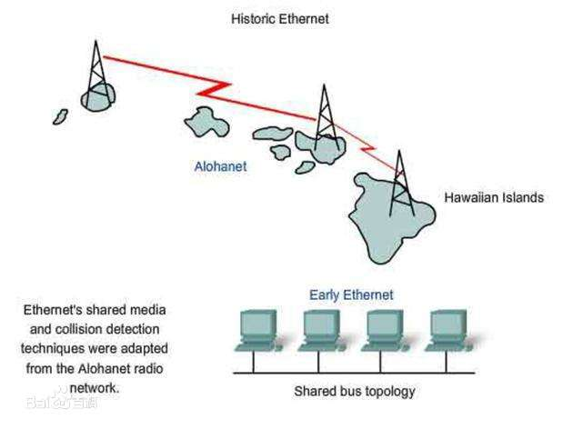

Slide 3

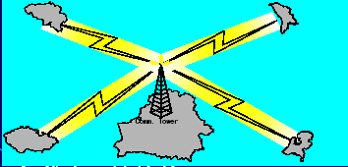
多址接入系统
各用户拥有不同的地址，互相只能通过公用信道联系，而不像传统的转接方式那样，用户都集中到一个交换站，站线的线路只能作为两个站之间的信道进行点对点的通信。这类公用信道的方式，称为多址接入方式（Multi-Access），简称MA方式或MA系统。

Slide 4
 通过公用信道连接
特点：一条公用信道连接所有终端，按协议分配信道
接入方法：
集中式控制：由主站控制从站的发送
受控接入
分散式控制：如令牌方式
随机接入:可以按用户本身意愿随机地访问信道，发送信息，典型的有ALOHA和CSMA/CD
Notes:
一条公用线路或线路，在任何给定时刻，仅允许信息在其中一对节点间进行传输。在某些情况下，无论有线信道或无线信道，都存在着访问公用媒质的竞争问题，故必须设法使所有用户都平等地访问信道，这可用控制访问和随机访问两种基本方法来实现。
控制访问，可以是集中式的中央控制法。设置一节点，控制线路工作，此控制节点称主节点或主站，被控制节点称子节点或子站，任何时刻，信息只能在主站与其某一子站间进行传输，主站向子站发询问信令，子站收到后，应答，方才可以利用信道通信。也可以采用分散方式，又叫做令牌传递。
随机访问，可以按用户本身意愿去访问信道，发送信息。由于可能发生多用户同时访问信道，造成“冲突”或碰撞“，因此必须设法进行缓解，这样就产生了许多缓解竞争的算法，其中，ALOHA技术，CSMA/CD技术就是比较典型的随机访问算法。

Slide 5
信道访问方式
多址接入技术
纯竞争型
减少冲突型
无冲突型
预约ALOHA
ALOHA
CSMA
时隙ALOHA
CSMA/CD
固定分配
按需分配
资源预留
带俘获ALOHA
CSMA/CA
CSMA/CA
受控ALOHA
FDMA
轮询
预约TDMA
TDMA
令牌
基本位图法
CDMA
时隙环
BRAR/MSAP
WDMA
寄存器插入
PODA
Notes:
一条公用线路或线路，在任何给定时刻，仅允许信息在其中一对节点间进行传输。在某些情况下，无论有线信道或无线信道，都存在着访问公用媒质的竞争问题，故必须设法使所有用户都平等地访问信道，这可用控制访问和随机访问两种基本方法来实现。
控制访问，可以是集中式的中央控制法。设置一节点，控制线路工作，此控制节点称主节点或主站，被控制节点称子节点或子站，任何时刻，信息只能在主站与其某一子站间进行传输，主站向子站发询问信令，子站收到后，应答，方才可以利用信道通信。也可以采用分散方式，又叫做令牌传递。
随机访问，可以按用户本身意愿去访问信道，发送信息。由于可能发生多用户同时访问信道，造成“冲突”或碰撞“，因此必须设法进行缓解，这样就产生了许多缓解竞争的算法，其中，ALOHA技术，CSMA/CD技术就是比较典型的随机访问算法。

Slide 6
提纲
7.1 纯阿罗华系统（纯ALOHA）
7.2 分槽阿罗华系统(时隙ALOHA）
7.3 载波监听多址接入系统
7.4 轮询方式
7.5 各种多址系统的比较

Slide 7
纯ALOHA（P－ALOHA） :想发就发，如冲突，等待随机时间后重发（信息包的长度P＝发送一个包所需的时间，即服务时间τ ）
7.1 纯阿罗华系统
发送成功
站1
1
P
发送成功
冲突重传
2
5
站2
……
发送成功
冲突重传
3
6
站N-1
发送成功
4
站N
1
2
3
4
5
6
7
Notes:
多址：各个用户都可直接送到线路上去，各用户都有一个地址。
阿罗华方式：原来是为计算机通信而设计的，最开始用的是无线信道。主机具有一个无线电收发信机，可把信息传送给所有网内的用户，但用地址来表明对象是哪一个用户。当它需要发送信息时，就随机的用同一信道发出去，主机收到后就应答。若被发生碰撞（被破坏），等待随机的时间然后重发。
可工作在总线式网络或无线信道
无线信道活工作在总线式网络中。
帧的长度不是用比特而是用发送该帧所需的时间来表示。
纯ALOHA的思想很简单：用户尽管发送数据，不论信道是否忙。这样会产生冲突，但是由于广播的反馈性，发送方可以得知它发送的帧是否被破坏（碰撞），若被发生碰撞（被破坏），等待随机的时间然后重发。
纯ALOHA信道是广播式的。如果没有冲突出现，则认为是成功发射，其通信用户和其它用户发生碰撞，信息包和一个或更多其它用户信息包重迭，则发射失败，则等待随机时间后重发。
纯ALOHA可以工作在无线信道，也可以工作在如图5-2（b）所示的总线式网络中。为讨论其工作原理，我们采用如图5-8所示的模型。这个模型不仅可代表总线式网络，而且可以代表无线信道的情况。
图5-9表示一个ALOHA系统的工作原理。每一个站均自由地发送数据帧。为分析简单起见，今后帧的长度用发送这个帧所需的时间来表示，在图5-9中用T0代表这段时间，即帧长的时间。其实几也就是以前常用的1／uC。我们还设所有的站发送的帧都是定长的。
当站1发送帧1时，其他的站都没有发送数据，所以站1的发送必定成功。这里不考虑由信道不良而产生的误码。但随后站2和站N-1发送的帧2和帧3在时间上重叠了一些。这就是以前提到过的“冲突”。冲突的结果是使冲突的双方（有时也可能是多方）所发送的数据都出现差错，因而都必须进行重发。但是发生冲突的各站不能马上进行重发，因为这样做就会继续冲突下去。ALOHA系统采用的重发策略是让各站等待一段随机的时间，然后再进行重发。如再发生冲突，则再等待一段随机的时间，直到重发成功为止。图中其余的一些帧的发送情况是帧4发送成功，而帧5和帧6发生冲突。
从图中看出，一个帧如欲发送成功，必须在该帧发送时刻之前和之后的各一段时间T0时间内，共有2T0的时间间隔），没有其他帧的发送。否则，必产生冲突而导致发送失败。
纯ALOHA方式下，一个帧发送成功的条件就是该帧前后的两个帧的到达时间间隔大于T_{0。}

Slide 8
什么是纯阿罗华系统（ALOHA）
当任一用户有信息要发送时，立即以定长信息包的形式发到信道上，也就是以纯随机方式抢占信道。
若有两个或两个以上的信息包在信道上发生碰撞，则以后纯随机地重发。

Slide 10
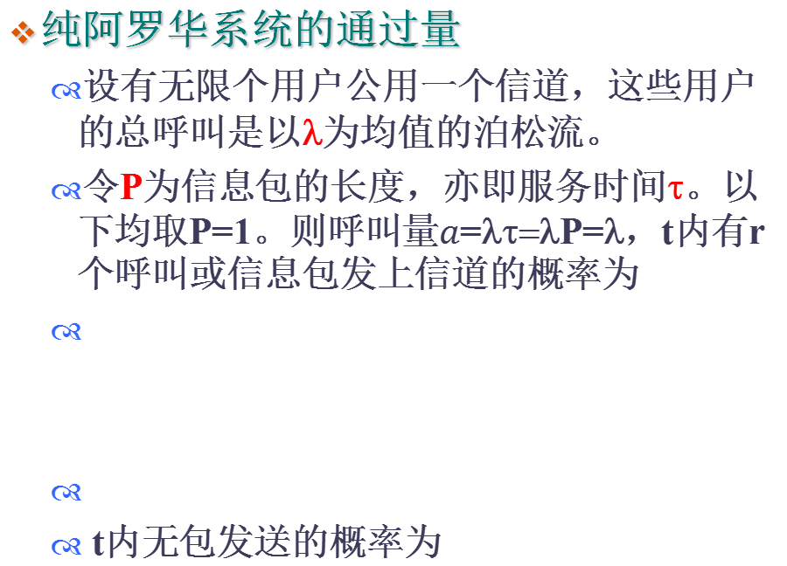
纯阿罗华系统的通过量
设有无限个用户公用一个信道，这些用户的总呼叫是以λ为均值的泊松流。
令P为信息包的长度，亦即服务时间τ。以下均取P=1。则呼叫量$a$=λτ=λP=λ，t内有r个呼叫或信息包发上信道的概率为
t内无包发送的概率为
P=1: a=λτ=λP=λ

Slide 11
业务量和呼叫量
业务量
业务量是在指定时间内线路被占用的总时间。若某线路有m条信道，第r条信道被占用Q_{r}秒，则m条信道或该线路上的业务量为
另一种表达业务量的方式是
在时刻t被占用的信道数。T是观察时间
业务量的量纲是时间。若一个信道代表一个电话话路，则业务量或话务量的单位是秒·话路。观察时间可以是1小时或1天等。

Slide 12
基于排队论的话务量
基于排队论的话务量Y：Y=λ·S·T
话务量三要素
呼叫强度：λ（单位时间内平均发生的呼叫次数）
占用时长：S（听拨号音、拨号、振铃、通话）
考察时间：T
注意：各变量的时间单位要相同。
话务量的大小与用户通话的频繁程度和通话占用的时间长度以及统计观察的时间长度有关。
Notes:
2019.3.18

Slide 13
呼叫量
业务的强度通常称为呼叫量。它可定义为线路占用时间与观察时间之比，单位是厄朗，即
根据前述定义，呼叫量可写成
通常T为1小时，所得的平均值a称为小时呼叫量或小时厄朗。

Slide 14
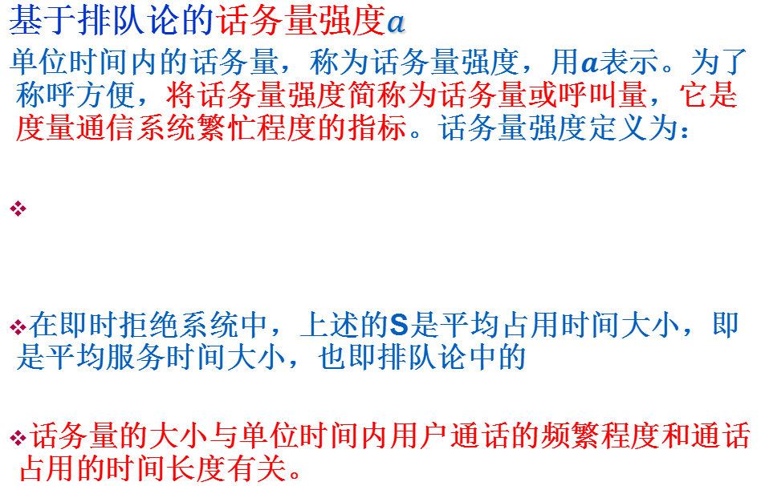

基于排队论的话务量强度（呼叫量）
基于排队论的话务量强度$a$
单位时间内的话务量，称为话务量强度，用$a$表示。为了称呼方便，将话务量强度简称为话务量或呼叫量，它是度量通信系统繁忙程度的指标。话务量强度定义为：
在即时拒绝系统中，上述的S是平均占用时间大小，即是平均服务时间大小，也即排队论中的
话务量的大小与单位时间内用户通话的频繁程度和通话占用的时间长度有关。
=λ$τ$

Slide 15
作为网设计依据的呼叫量有下列两种
1天中最忙1小时内的呼叫量称为日呼叫量，也就是1天中最大的小时呼叫量；
1年内取30天，取这些天的日呼叫量的平均值称为年呼叫量，亦称基准呼叫量。
有的网一年四季的日呼叫量变化不大，就可用日呼叫量作为网设计的依据。
有的网日呼叫量变化较大，就取年呼叫量作为设计依据。
一般而论，小网多属于前者，而大网往往属于后者。

Slide 16
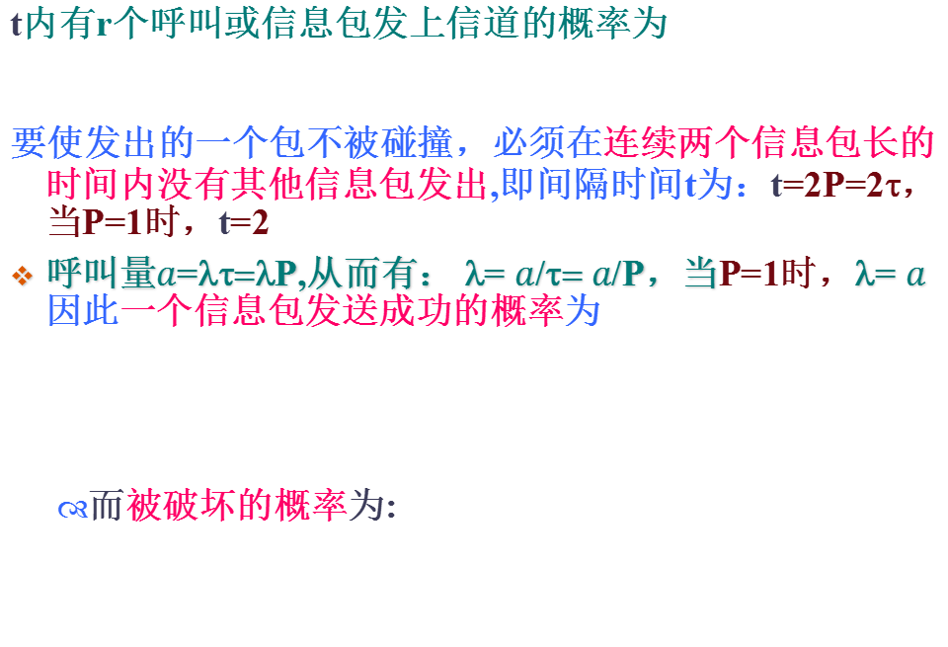
信息包的长度P＝发送一个包所需的时间，即服务时间τ，即P= τ
t内有r个呼叫或信息包发上信道的概率为
要使发出的一个包不被碰撞，必须在连续两个信息包长的时间内没有其他信息包发出,即间隔时间t为：t=2P=2τ，当P=1时，t=2
呼叫量$a$=λτ=λP,从而有： λ= $a$/τ= $a$/P，当P=1时，λ= $a$因此一个信息包发送成功的概率为
而被破坏的概率为:
Notes:
2015.10.27

Slide 17
一个信息包发送成功的概率为
被破坏的概率为
信道中的通过量γ定义为平均成功的信息包所占的时间与总观察时间之比。当信息包长为1时，这就是单位时间成功的信息包数。
总的呼叫量
发生碰撞的呼叫量
通过的呼叫量

Slide 18
Notes:
2016.11.7下午

Slide 19
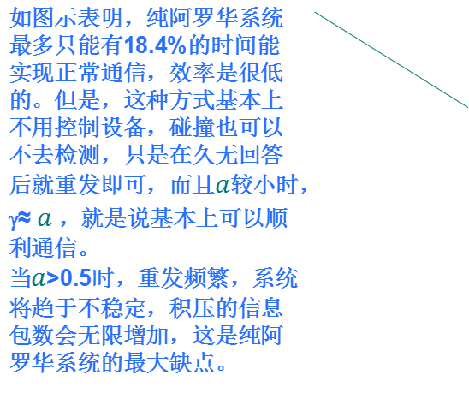

通过量γ与呼叫量$a$的关系曲线如下图中(a)所示， $a$=0.5时，γ_{max}=0.184。
如图示表明，纯阿罗华系统最多只能有18.4%的时间能实现正常通信，效率是很低的。但是，这种方式基本上不用控制设备，碰撞也可以不去检测，只是在久无回答后就重发即可，而且$a$较小时，γ≈ $a$，就是说基本上可以顺利通信。
当$a$>0.5时，重发频繁，系统将趋于不稳定，积压的信息包数会无限增加，这是纯阿罗华系统的最大缺点。
Notes:
2014.10.20

Slide 20
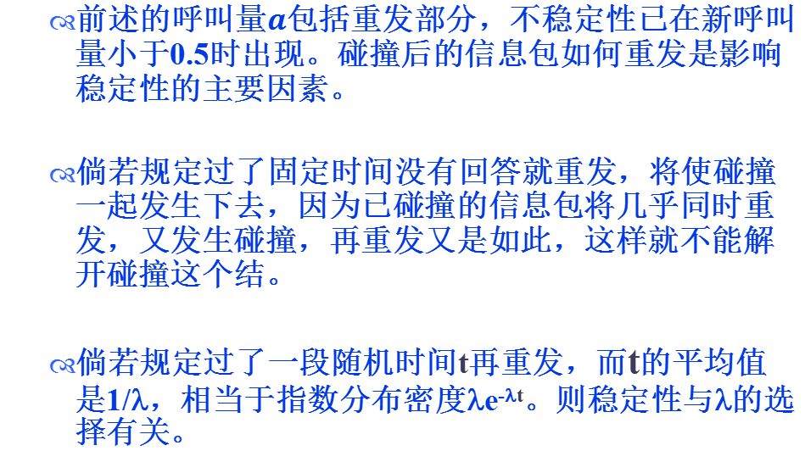
考虑碰撞重发的稳定性
前述的呼叫量$a$包括重发部分，不稳定性已在新呼叫量小于0.5时出现。碰撞后的信息包如何重发是影响稳定性的主要因素。
倘若规定过了固定时间没有回答就重发，将使碰撞一起发生下去，因为已碰撞的信息包将几乎同时重发，又发生碰撞，再重发又是如此，这样就不能解开碰撞这个结。
倘若规定过了一段随机时间t再重发，而t的平均值是1/λ，相当于指数分布密度λe^{-λt}。则稳定性与λ的选择有关。

Slide 21
设某一时刻，系统中有k个待重发的信息包(重发包呼叫量为λk,相当于将k个旧包看成k个泊松流)，这些包可称为旧包。在下一时长为2的时隙中，k是增加还是减小呢？
假设增加i个，求条件概率p(i|k)，其中i=-1, 0, 1, 2, … ；i=-1相当于减少一个旧包。
设新信息包到达率为b，并规定新信息包一到就发。
Notes:
2019.4.8

Slide 22
在下一时长为2的时隙中，k是增加还是减小呢？
假设增加i个
i=-1：
无新包到达，旧包发送成功；
i=0：
无新包到达，旧包没有发或有两个或两个以上发送出去（冲突，都没成功）
无旧包发出，新包有一个到达，且发送成功；
i=1：
一个新包到达，且有一个或一个以上旧包发出(冲突，都没有成功）；
i>1:
i个新包到达，冲突，都不成功。

Slide 23
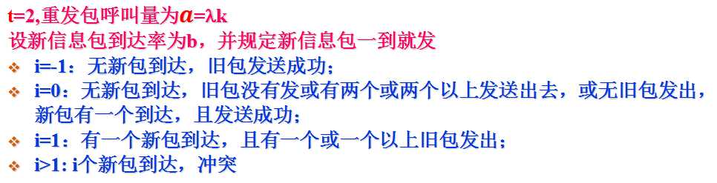
t=2,重发包呼叫量为$a$=λk
设新信息包到达率为b，并规定新信息包一到就发
i=-1：无新包到达，旧包发送成功；
i=0：无新包到达，旧包没有发或有两个或两个以上发送出去，或无旧包发出，新包有一个到达，且发送成功；
i=1：有一个新包到达，且有一个或一个以上旧包发出；
i>1: i个新包到达，冲突
1-P_{1旧}=P_{0旧}+ P_{2旧}+ P_{3旧+……}
P_{0新}
P_{1旧}
P_{0旧}
1-P_{0旧}
P_{1新}
Notes:
i=-1,e^{(-2b)}为无新包到达；2λke^{(-2λk)}=p1
23

Slide 24
综上所述，可得
由上可得i的期望值
Notes:
2020.6.2

Slide 25
E(i|k)>0，系统将是不稳定的。因为从平均意义上说，旧包数将不断增加；
E(i|k)<0，系统将是稳定的。
E(i|k)=0是临界情况，也是不好，因碰撞所形成的结并未解开。
E(i|k)在b+λk=0.5时达到最小值2b-0.368。

Slide 26
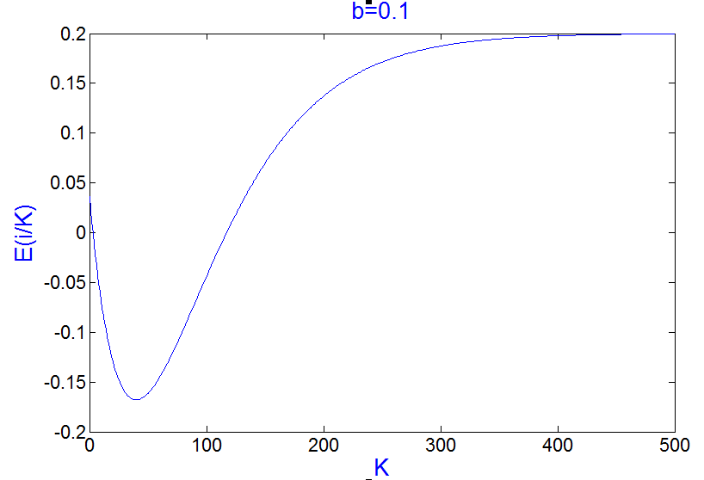
λ=0.01
若新包到达率b>0.184， E(i|k)>0，系统将是不稳定的。
若旧包数k很大值，即使b小于0.184，E(i|k)也会大于零。
当k→∞时， E(i|k)=2b恒大于零，旧包数不断增加。
对于固定的b值，λk大于某值时，碰撞的结仍无法解开。

Slide 27
解开结的方法：
一是令b=0，即不许新包进入，直到旧包数k已很小为止；
二是调整旧包重发率λ，以使k虽大，而λk还是较小的，而且最好能使b+λk=0.5，以使E(i|k)最小，尽快解开这个结。当然此时b必须小于0.184
(E(i|k)在b+λk=0.5时达到最小值2b-0.368，最小值小于0，即2b-0.368<0,b<0.184)
Notes:
一般而论，只要合理控制，碰撞的结是可以解开的。但要做到最佳的控制，必须了解全系统中旧包的情况。这是不容易做到的，而且采取这样的措施，已失去纯阿罗华系统简单性的优点。

Slide 28
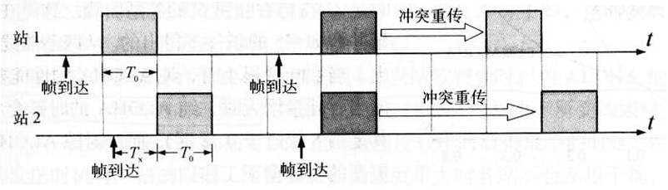
3.2分槽阿罗华系统(时隙ALOHA（S－ALOHA）)
各站时间同步,所有用户都与主时钟同步
时隙（slot)的长度：信息包长度p=一帧的长度T₀
在每一个时隙的开始时才发送数据,冲突后的重发策略与纯ALOHA的情况相似。
帧能够发送成功条件是没有其他帧在同一时隙内达到
Notes:
为了提高随机接入系统的吞吐量，可将所有各站在时间上都是同步起来，并将时间划分为一段段等长的时隙，记为T₀。同时规定，不论帧在何时产生，它只能在每个时隙开始时才能发送出去。
时隙ALOHA将时间分为离散的时间段，每段时间对应一帧，时隙的长度精确地等于发送一帧所需要的时间。这要求所有用户的时间保持同步，关键要所有用户都必须同步。因此需设置一个站点，在每段时间的开始像时钟一样发送一个信号。这与纯ALOHA的区别是：时隙ALOHA在每一个时隙的开始时才发送，而不是立即发送。
此帧能够发送成功的条件是没有其他帧在同一时隙内达到。
冲突后的重发策略与纯ALOHA的情况相似。

Slide 30
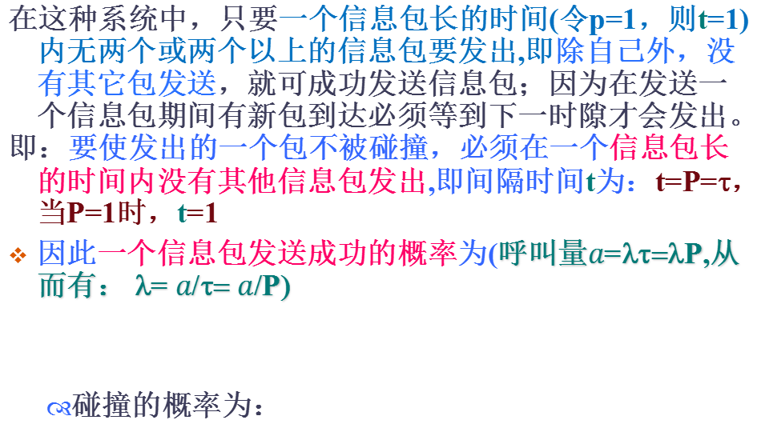
分槽阿罗华系统的通过量
在这种系统中，只要一个信息包长的时间(令p=1，则t=1)内无两个或两个以上的信息包要发出,即除自己外，没有其它包发送，就可成功发送信息包；因为在发送一个信息包期间有新包到达必须等到下一时隙才会发出。
即：要使发出的一个包不被碰撞，必须在一个信息包长的时间内没有其他信息包发出,即间隔时间t为：t=P=τ，当P=1时，t=1
因此一个信息包发送成功的概率为(呼叫量$a$=λτ=λP,从而有： λ= $a$/τ= $a$/P)
碰撞的概率为：
Notes:
2015.11.3

Slide 31
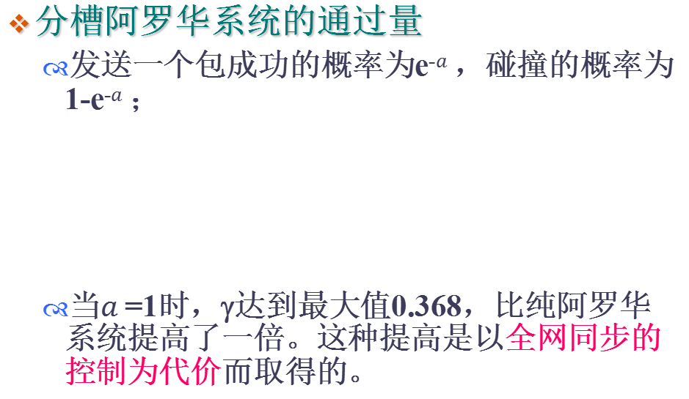
分槽阿罗华系统的通过量
发送一个包成功的概率为e⁻$a$，碰撞的概率为1-e⁻$a$；
当$a$=1时，γ达到最大值0.368，比纯阿罗华系统提高了一倍。这种提高是以全网同步的控制为代价而取得的。

Slide 32
(a)是纯ALOHA；(b)是时隙ALOHA
纯阿罗华系统最多只能有18.4%的时间能实现正常通信
时隙ALOHA可以达到36.8%，是纯ALOHA的两倍

Slide 34
考虑碰撞重发的稳定性
若下一个时槽中k个包中每个包重发的概率为p，新包到达率为b，且规定下一时槽中就发出，则：
Notes:
2018.5.3

Slide 35
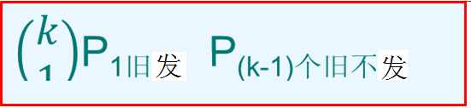
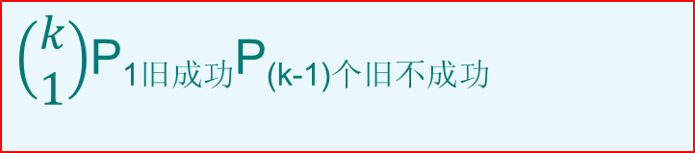
i=-1相当于在上述时隙中无新包到达，1个旧包发送成功；
i=0相当于无新包到达，旧包没有发或有两个或两个以上发送出去，或无旧包发出，新包有一个到达，且发送成功；
i=1相当于这期间有一个新包到达，且有一个或一个以上旧包发出；
当有两个或两个以上新包到达时，i就是到达的新包个数。
P_{0新}
P_{1新}
P_{0旧}
Notes:
2016.11.7

Slide 36
由此得
对p求导，得出当p=(1-b)/(k-b)时，上式取极小值，是最佳控制措施，此时

Slide 37
这就是说b大于分槽阿罗华信道的最大通过量或其信道容量时，还是会不稳定的。
在k不很大时，b可略大一些尚不至于不稳定。
最有效的控制还是当k相当大后，令b=0，即不允许新包进入，直到k降至某一界限值以下，才恢复接受新包。

Slide 38
3.3 载波监听多址接入系统
什么是载波监听多址接入
载波监听多址接入（CSMA）是阿罗华系统的一种改进形式，适用于延时较小的总线网。
总线网上每个用户节点都设有载波监听装置，以接收到载波与否来判断线路上的忙闲状态。用户只能在总线空闲时启动发送一个信息包。

Slide 39
监听有两种：
坚持监听CSMA-P，监听装置一直连续在监听，发现信道忙时坚持监听，一旦发现信道空闲就马上发出信息包（1-坚持CSMA）或者以一定概率发送信息包（P-坚持CSMA）；
非坚持监听CSMA-NP，监听装置听到忙状态后，停止监听，再过一个随机时间才再次监听，直到有空再发信息包。
以概率p发信息包的监听方式，称为CSMA-p，即听到空状态后，以概率p发信息包。这样，可能有空也不发信息包。
当概率p=1时，即一监听到信道空闲，马上发数据。
常见三种：
非坚持CSMA
1-坚持CSMA
P-坚持CSMA
Notes:
2020.12.31

Slide 40
传播时延对载波监听的影响
监听也会发生碰撞？
当某个站监听到总线是空闲时，也可能总线并非真正是空闲的→由于A 向 B 发出的信息，要经过一定的时间后才能传送到 B，B 若在 A 发送的信息到达 B 之前发送自己的帧(因为这时 B 的载波监听检测不到 A 所发送的信息)，则必然要在某个时间和 A 发送的帧发生碰撞
由于监听方式和不可避免的线路传播时延，产生了碰撞。
A
1 km
B
t = 0
B 发送数据
碰撞
t
A 检测到发生碰撞
单程端到端
传播时延记为τ
B 检测到发生碰撞

Slide 41
CSMA-CD：发送数据前监听信道，信道一空闲立即发数据，边发数据边监听信道（进行冲突检测）

Slide 42
（１）非坚持监听方式 CSMA-NP
监听信道。
若发现信道空闲，就启动发送；
若监听到信道处于忙状态，则不继续监听，而在隔了某一随机时间t之后重新监听。
在这样工作时，碰撞主要由传播时延ε引起。
Notes:
2021.12.21

Slide 43
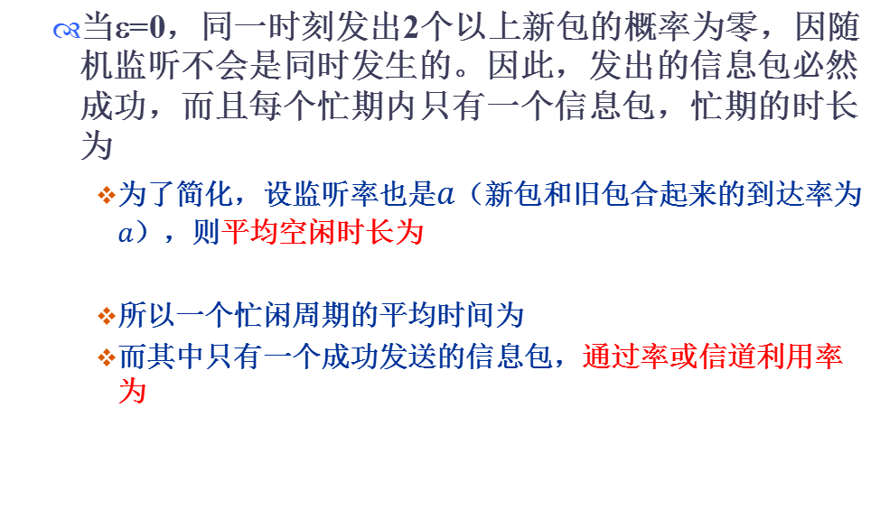
当ε=0，同一时刻发出2个以上新包的概率为零，因随机监听不会是同时发生的。因此，发出的信息包必然成功，而且每个忙期内只有一个信息包，忙期的时长为
为了简化，设监听率也是$a$（新包和旧包合起来的到达率为$a$），则平均空闲时长为
所以一个忙闲周期的平均时间为
而其中只有一个成功发送的信息包，通过率或信道利用率为

Slide 44
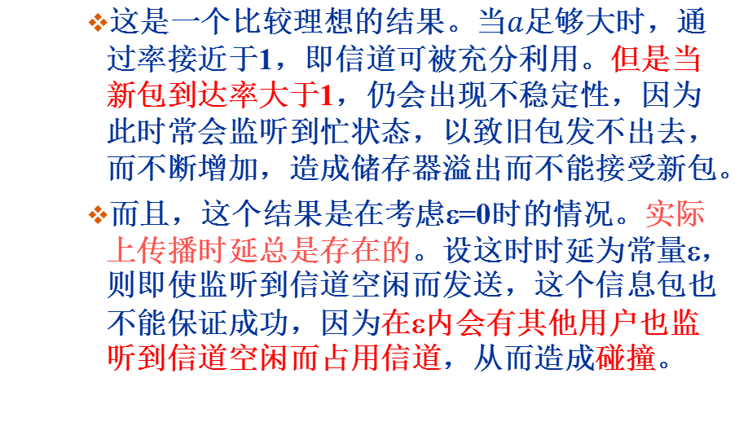
通过率或信道利用率为 ：
这是一个比较理想的结果。当$a$足够大时，通过率接近于1，即信道可被充分利用。但是当新包到达率大于1，仍会出现不稳定性，因为此时常会监听到忙状态，以致旧包发不出去，而不断增加，造成储存器溢出而不能接受新包。
而且，这个结果是在考虑ε=0时的情况。实际上传播时延总是存在的。设这时时延为常量ε，则即使监听到信道空闲而发送，这个信息包也不能保证成功，因为在ε内会有其他用户也监听到信道空闲而占用信道，从而造成碰撞。
Notes:
2017.10.31

Slide 45
考虑ε≠0的情况。
设ε内有n个用户有信息包待发并监听到信道空闲，相继时间间隔为t₁,t₂, …,t_{n}
第n+1个有信息包待发的用户，已监听信道被占用而不再发送，就不再碰撞
Notes:
2020.6.9

Slide 46
令y=t₁+t₂+…+t_{n}

Slide 47
令y=t₁+t₂+…+t_{n}
令Y是最后碰撞的信包的发出时刻,Y的分布是
Notes:
F_{Y}(y)表示Y落在区间(-∞,y]上的概率

Slide 48
Notes:
F_{Y}(y)表示Y落在区间(-∞,y]上的概率

Slide 49
y的均值为（y=t₁+t₂+…+t_{n}）：

Slide 50
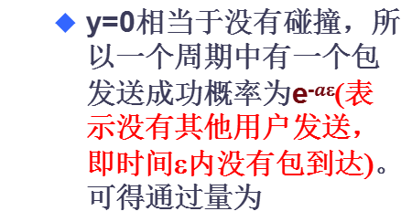
平均忙期
平均周期
y=0相当于没有碰撞，所以一个周期中有一个包发送成功概率为e⁻$a$^{ε}(表示没有其他用户发送，即时间ε内没有包到达)。可得通过量为

Slide 51


通过量γ与ε和$a$的关系
ε的存在，使最大通过量随ε增大急剧下降。
ε | $$a$$ | γ_{max}
0.01 | 9.45 | 0.82
0.1 | 2.55 | 0.515
1 | 0.46 | 0.144
10 | 0.053 | 0.018

Slide 52
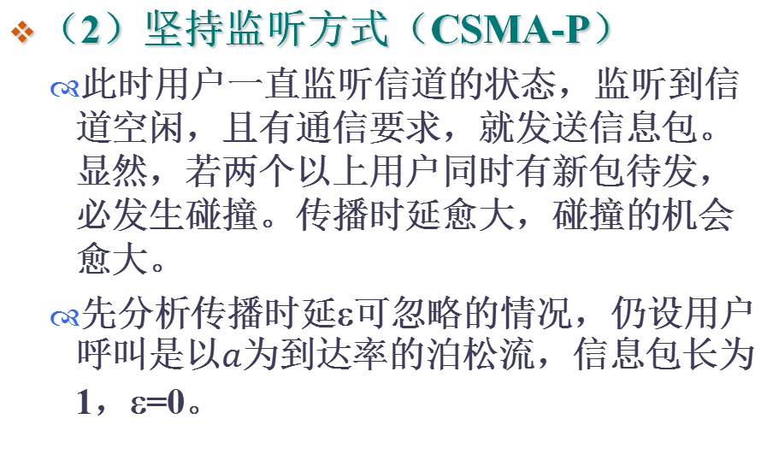
（2）坚持监听方式（CSMA-P）
此时用户一直监听信道的状态，监听到信道空闲，且有通信要求，就发送信息包。显然，若两个以上用户同时有新包待发，必发生碰撞。传播时延愈大，碰撞的机会愈大。
先分析传播时延ε可忽略的情况，仍设用户呼叫是以$a$为到达率的泊松流，信息包长为1，ε=0。

Slide 53
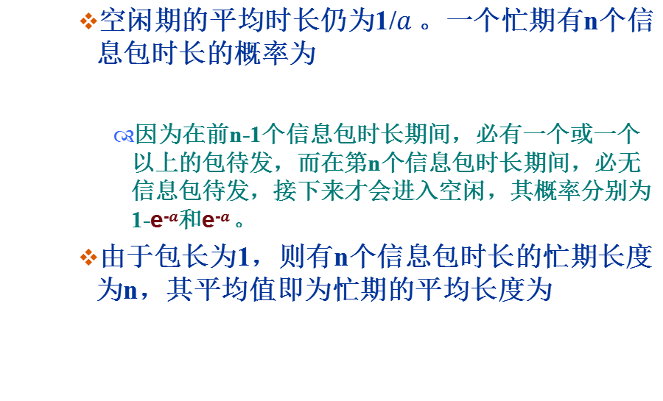
坚持监听方式，信息包长为1，ε=0
空闲期的平均时长仍为1/$a$。一个忙期有n个信息包时长的概率为
因为在前n-1个信息包时长期间，必有一个或一个以上的包待发，而在第n个信息包时长期间，必无信息包待发，接下来才会进入空闲，其概率分别为1-e⁻$a$和e⁻$a$。
由于包长为1，则有n个信息包时长的忙期长度为n，其平均值即为忙期的平均长度为

Slide 54
坚持监听方式，信息包长为1，ε=0
平均忙闲周期为
每个信息包成功的概率为
分子是出现一个呼叫的概率，分母是出现呼叫的概率，排除了不出现呼叫的情况。

Slide 55
坚持监听方式，信息包长为1，ε=0
闲期内同一时刻出现2个呼叫的概率为零，第一个信息包一定成功；以后的信息包是否成功，要看前一个信息包期间内出现几个呼叫；只出现一个呼叫，后一信息包就发送成功，出现两个或以上就发生碰撞。
一个忙期内平均成功的包数为
每个信息包成功的概率
一个忙期有n个信息包时长的概率
Notes:
2018.5.8

Slide 56
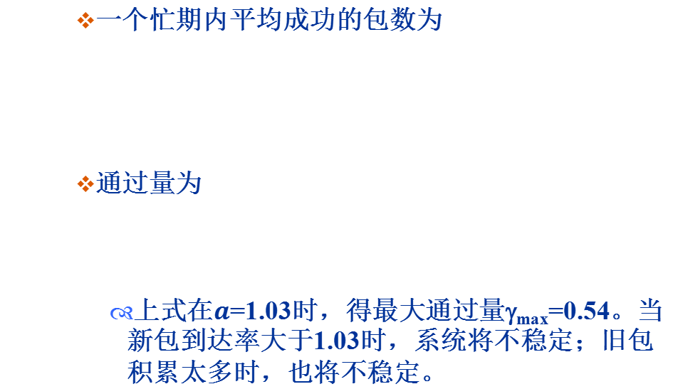
一个忙期内平均成功的包数为
通过量为
上式在$a$=1.03时，得最大通过量γ_{max}=0.54。当新包到达率大于1.03时，系统将不稳定；旧包积累太多时，也将不稳定。

Slide 57

再来讨论ε≠0时的情况。闲期的平均时长仍为1/$a$。忙期可分成两种时段来进行计算。

Slide 58
坚持监听方式
ε≠0 ，第一类忙期后，有可能是空闲，也有可能进入第二类忙期，两者第一个成功发送的包的概率是不同的。

Slide 59
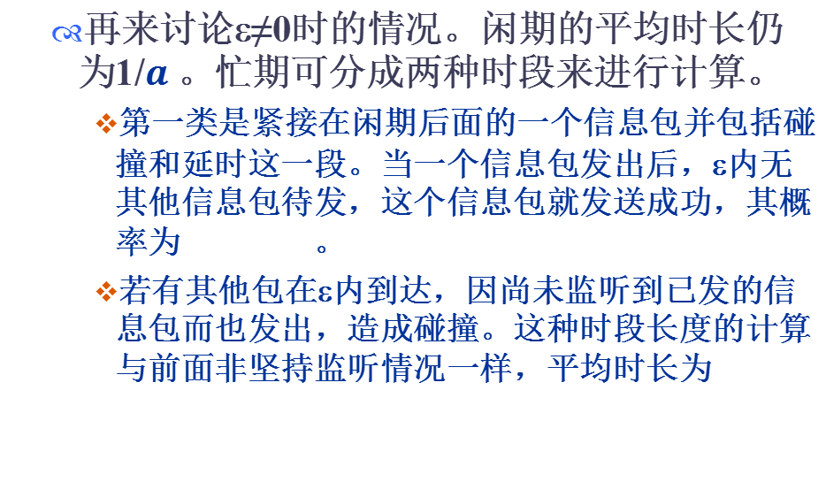
再来讨论ε≠0时的情况。闲期的平均时长仍为1/$a$。忙期可分成两种时段来进行计算。
第一类是紧接在闲期后面的一个信息包并包括碰撞和延时这一段。当一个信息包发出后，ε内无其他信息包待发，这个信息包就发送成功，其概率为 。
若有其他包在ε内到达，因尚未监听到已发的信息包而也发出，造成碰撞。这种时段长度的计算与前面非坚持监听情况一样，平均时长为

Slide 60
第二类时段是紧接在第一类时段或第二类时段之后的忙期。
当前一段忙期的后面ε+1期间内有包待发，将在前一忙期结束时立即发出，从而形成第二类忙期。若ε+1期间无信息包待发，就转入闲期。
在第二类时段首先发出的信息成功的概率是起始的ε内无信息包，而前段中后面ε+1内有且只有一个信息包，则这概率为

Slide 61
第二类时段的平均长度与第一类时段的一样

Slide 62
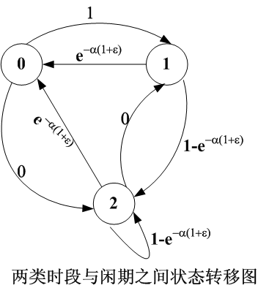
这两类时段（分别用1和2表示）与闲期（以0表示）之间的转移概率分别为

Slide 63
由此可解出各时段的稳态概率q₀，q₁，q₂。
写概率方程，只看进，不看出！

Slide 64
因此，平均周期为
平均成功包数为
通过量为
Notes:
2014.10.27

Slide 65


通过量γ与ε和$a$的关系
ε的存在，使最大通过量随ε增大急剧下降。
ε | $$a$$ | γ_{max}
0.01 | 1.012 | 0.530
0.1 | 0.871 | 0.446
1 | 0.349 | 0.166
10 | 0.0551 | 0.022

Slide 66
(3)监听检测方式（CD）
为了提高信道利用率，可采用碰撞检测。每当发出信息包后就检测是否与别的用户所发的信息包发生碰撞。一旦发现碰撞，立刻停止发送，以使信道不致无效地继续被占用。
下面以非坚持监听的碰撞检测方式（CSMA-NP-CD）为例为分析其性能：
如果信道忙，则等待随机时间再监听信道
如果空闲，则发送数据
一边发一边监听是否发生碰撞

Slide 67
非坚持-碰撞检测方式 CSMA-NP-CD
平均闲期时长为
忙期有两类，一为成功发送一个信息包，即一个信息包发出后，时延ε内无其他用户发出信息包，其概率为 ，这类时段的长度为 。
另一类忙期是有碰撞的情况，也就是发送不成功，其概率为 ，这类时段的平均长度为 ，其中t₁是第一、二个信息包之间的间隔时间，而 是它的平均值。根据呼叫间隔指数分布，得
Notes:
2019.4.22

Slide 68
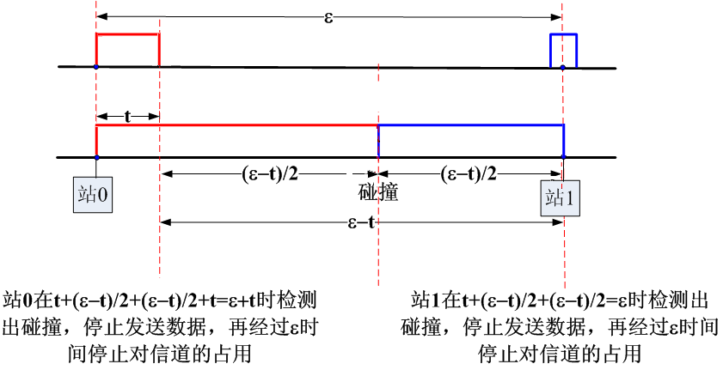
有碰撞的情况
第一个信包发出后,过了ε开始传播到对方;
第二个信包是过了t(<ε)后再发出,在t+ε开始传播到对方,在ε时已发现碰撞,立刻停止发送,但还要占用信道ε时间，总共持续时间2ε
第一个信包是在t+ε时发现碰撞而在t+2ε时停止占用信道.所以这一忙期平均时长为t+2ε(t为第二信息包与第一信息包发出的时间间隔)

Slide 69
第一个信包发出后,过了ε开始传播到对方;
第二个信包是过了t₁(<ε)后再发出,在t₁ +ε开始传播到对方,后者在ε时已发现碰撞,立刻停止发送,但还要占用信道ε时间，总共持续时间2ε
以后还可在ε时间内,由于发现信道空闲而发送信包,但都将在ε时发现信道上的比特值与本站发出的不同而停止继续发送,因此也会在2ε后不占信道.
第一个信包是在t₁ +ε时发现碰撞而在t₁ +2ε时停止占用信道.
这一忙期平均时长为t₁ +2ε(t₁为第二信息包与第一信息包发出的时间间隔)

Slide 70
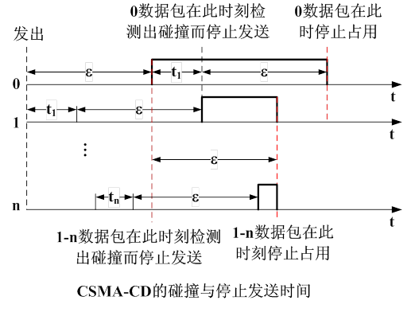
这类忙期是有碰撞的情况，也就是发送不成功，其概率为 ，这类时段的平均长度为 ，其中t₁是第一、二个信息包之间的间隔时间，而 是它的平均值。根据呼叫间隔指数分布，得

Slide 71
由于采用了非坚持监听，忙期不会连续出现，所以一忙一闲构成一个周期，平均周期长度为
通过量为

Slide 72


通过量γ与ε和$a$的关系
ε的存在，使最大通过量随ε增大急剧下降。
ε | $$a$$ | γ_{max}
0.01 | 47.9 | 0.95
0.1 | 4.79 | 0.64
1 | 0.479 | 0.15
10 | 0.0479 | 0.017

Slide 73
载波监听多址系统小结
随着传播时延ε的增大，最大通过量均急剧减小。当ε→∞时，所有这些方式的通过量将趋于零。
载波监听只在小传播时延情况下有效。这是容易理解的，因为随着时延的增加，所监听到的信道状态，已不能说明是否已有其他信息包在发送。
从最大通过量来看，有碰撞检测的方式比没有好，这是用增加设备复杂性换来的；这种好处在时延增加后也将逐渐消失。

Slide 74
为了改进性能，还可有不少方式。
例如以概率p发送信息包的方式，优先制发送信息包的方式，即有些站即使监听到信道空闲以较小的概率发送信息包，而另一些站以较大的或以p=1的概率发包等；尚可用分槽的方式，也能减少碰撞。
其实载波监听的多址接入方式也是阿罗华方式的一种改进。
这些系统有共同的特点，即分散控制或竞争性地占用信道；所以在有传播时延的情况，不可避免地会发生碰撞。

Slide 75
采用更复杂的协议可减小碰撞，提高通过率；但最大通过量愈高，设备也愈复杂。要完全消除碰撞，一般须采用集中控制。

Slide 76
3.4 轮询方式
什么是轮询
轮询（Polling）方式是一种设有主站的集中控制、非竞争的方式。
总线信道上有一个主站和N个子站。主站向子站发出询问信令P，子站收到P后才利用信道。

Slide 77
1
2
N-1
N
主机
轮叫轮询：串序式，主站直接依次轮询
1
2
N-1
N
主机
顺叫轮询（又叫传递轮询）：辐射式或令牌式
Notes:
受控接入的特点是各个用户不能任意接入信道而必须服从一定的控制。（集中式控制和分散式控制）
属于集中式控制的有多点线路轮询，即主机按一定顺序逐个询问各用户有无信息发送。
属于分散式控制的有令牌环形网（特殊的帧叫做令牌）
轮叫轮询（上图）和传递轮询（下图）。
轮叫轮询的网络拓扑如图5-3所示。设共有N个站接成多点线路。一般说来，每个站还应接上调制解调器后才能和多点线路相连，但这里省略了。主机按顺序从站1开始逐个轮询（不一定逐一）。站1如有数据即可发给主机。站1如无数据，则发送控制帧给主机，表示无数据可发，然后主机询问站2。……在询问完站N后，又重复询问站1。“轮叫轮询”即表示主机轮流查询各站，问有无数据要发送。当然主机也可以主动将数据发给各站，由于在主机向各站发送数据时有主动权，且其数据帧均带有各站的地址，所以不会出现混乱现象（每个站只能接收主机发给自己的数据）。因此在这里不必讨论主机怎样向各站发送数据，而是集中精力研究各站怎样按协议规定的顺序将数据发往主机。
轮叫轮询的工作原理。这里着重画出了站1和站2的情况。假定在T＝0时，站1刚把所存的帧发完。于是主机开始询问站2，而站1则变为等待状态。在等待状态中到达站1的帧将存放在缓冲区中。图中画出了缓冲区所存储的帧数随时间阶梯状地增长。帧的到达是随机的。当主机再次轮询到站1时，站1即开始以全速发送所存放的全部帧。用排队论的术语就是服务开始（在图中这一时刻用一小圆圈表示）。为画图方便，我们设帧为定长，等于1／u（bit），而线路容量为C（b／s），因此每发送一个帧需时1/Uc（s）。站1从开始发送帧到帧全部发送完毕，共需时间Ti，显然，Ti取决于缀冲区中存储的帧数，是个随机变量。
前一节讨论的轮叫轮询存在一个较大的缺点，这就是轮询帧在多点线路上不停地循环往返，形成了相当大的开销，增加了帧的等待时延。为了克服这一缺点，可以采用传递轮询的办法。
图5-7画的是传递轮询的示意图，它的工作原理是这样的。主机先向站N发出轮询帧。站N在发送数据完毕或在告诉主机没有数据发送时，即将其相邻站（站N-1）的地址附上。我们应注意到，现在站1到站N-1都各有两条输入线。一条是用来接收主机发来的数据，另一条则用来接收允许该站发送数据的控制信息。可以看出，当站N向主机发送信息时，站1至站N-1都可以检测到线路上有数据在传送。由于这些数据的地址是指向主机，，所以站1至站N-1都不接收这些数据。然而在最后，站N-1检测到自己的地址，知道站N把发送权转移到本站了。于是站N=1就开始向主机发送数据。以后的情况都是类似的。当站1发完数据时，就将主机的地址附上。当发送权重新回到主机手中时，一个循环就结束了。在下一个循环开始时，主机再向站w发送轮询。整个系统的工作原理大致就是这样。图5-7中的虚线表示轮询信息的流动路线。
（1）传递轮询的帧时延总是小于同样条件下的轮叫轮询的时延。
（2）站间的距离越大，传递轮询的效果就比轮叫轮询的越好。
（3）站间距离较小且通信量较大时，传递轮询带来的好处就不太明显。
传递轮询系统虽然具有较轮叫轮询更小的帧等待时延，但由于实现起来技术上比较复杂，代价也较高，因此在目前实用的轮询系统中，主要还是使用轮叫轮询。

Slide 78
一般有2种发送询问信令的方法：
一为串序式，主站直接依次轮询各个子站是否有信息包要发送。被询问的子站收到询问信令后，或送出信息包和结束符号，或回答无信息包，相当于只发结束符号。串序式可设优先级，对优先权高的子站可增加询问次数。
另一种为辐射式或令牌式。主站所发的询问信令或令牌，各子站依次下传，信令P中无子站的号码。子站收到令牌后可发出信息包，发完后把令牌送到下一站。这种方法不宜设置优先级，而且常用于环行网中，使令牌在网内环行。

Slide 79
无优先级依次轮询方式通过量分析
令P为询问信令长度，E为结束符号的长度，T为一个轮询周期。如下图示，其中第一个子站有信息包待发，其长度设为1。
询问和应答的传播时延
Notes:
2018.5.15

Slide 80
设一个轮询周期T内每个子站有信息包待发的概率是p，则这期间有n个子站有信息包待发的概率是

Slide 81
n个子站有信息包待发的概率是
若每个子站的平均呼叫率为λ₀，则每个子站有信息包待发的概率是p
相当于某个站可能在各种情况下发包，把各种情况下发包的概率求平均值

Slide 82
若每个子站的平均呼叫率为λ₀，则每个子站有信息包待发的概率是p
当λ₀、b和N已给时，可由上式求得p，由此可得通过量

Slide 83
为了与前面各种方式比较，令N足够大，λ₀→0，而总呼叫率为
从而

Slide 84
结合
通过量

Slide 85
设E+P=0.05，b=2ε+E+P=2ε+0.05
对于ε=0.01, 0.1, 1, 10，求得不同的b。从而可得下表及图。
ε | γ_{max}
0 | 0.95
0.01 | 0.93
0.1 | 0.80
1.0 | 0.33
10 | 0.05

Slide 86

3.5 各种多址系统的比较
通过量比较
当总呼叫率$a$很小时

Slide 87
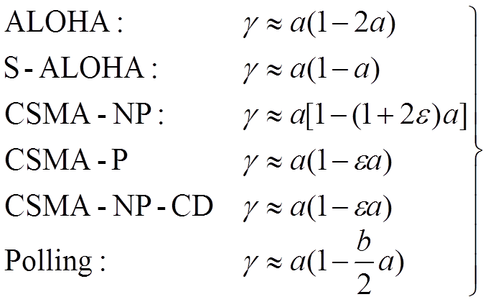
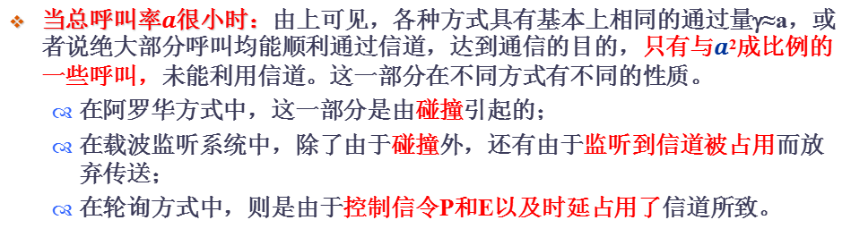
当总呼叫率$a$很小时：由上可见，各种方式具有基本上相同的通过量γ≈a，或者说绝大部分呼叫均能顺利通过信道，达到通信的目的，只有与$a$²成比例的一些呼叫，未能利用信道。这一部分在不同方式有不同的性质。
在阿罗华方式中，这一部分是由碰撞引起的；
在载波监听系统中，除了由于碰撞外，还有由于监听到信道被占用而放弃传送；
在轮询方式中，则是由于控制信令P和E以及时延占用了信道所致。

Slide 88
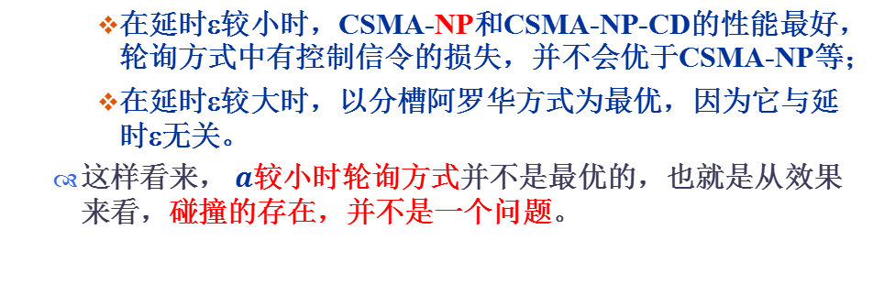
在延时ε较小时，CSMA-NP和CSMA-NP-CD的性能最好，轮询方式中有控制信令的损失，并不会优于CSMA-NP等；
在延时ε较大时，以分槽阿罗华方式为最优，因为它与延时ε无关。
这样看来， $a$较小时轮询方式并不是最优的，也就是从效果来看，碰撞的存在，并不是一个问题。

Slide 89
为了考察延时ε对各种方式的影响，可把以前算出的最大通过量γ_{max}与ε的关系画出。
由图可见，在ε较小的局部网中，宜于采用CSMA-CD方式；而在ε很大的卫星网中，只能用纯阿罗华或分槽阿罗华方式。
Notes:
2015.11.13

Slide 90

另一个极端情况是$a$→∞。
这时所有竞争型的方式，只要有延时存在，都将使通过量γ趋近于零，系统将趋于不稳定；
因为新来的信息包将无法通过，旧包不断增加，或者说碰撞将造成信道处于阻塞状态。

Slide 91
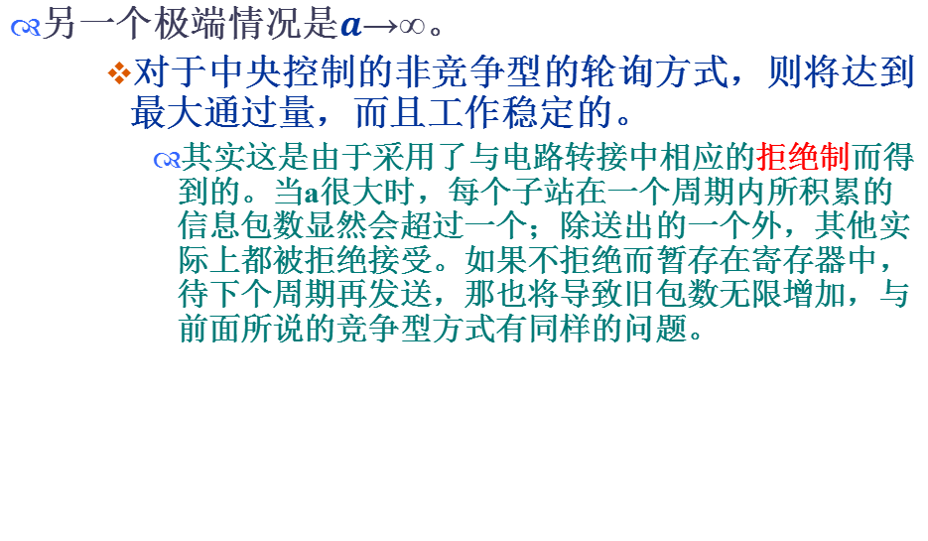
另一个极端情况是$a$→∞。
对于中央控制的非竞争型的轮询方式，则将达到最大通过量，而且工作稳定的。
其实这是由于采用了与电路转接中相应的拒绝制而得到的。当a很大时，每个子站在一个周期内所积累的信息包数显然会超过一个；除送出的一个外，其他实际上都被拒绝接受。如果不拒绝而暂存在寄存器中，待下个周期再发送，那也将导致旧包数无限增加，与前面所说的竞争型方式有同样的问题。

Slide 92
反之，若在竞争型中，也采用拒绝制，即每个站中所存的旧包数超过某一定值，就不再接受新包，则也能达到稳定工作的目的。

Slide 93
等待时间比较
轮询方式
一个信息包进入某一子站有2种极端情况：一是刚在询问到本站时已有一个信息准备好，就可立即发送；另一种情况是刚询问后应答为无信息包后，就有一个信息包到达，这就要等一个周期T。平均而言，平均等待时间为
采用轮询方式时，子站数N不能很大。

Slide 94
一般地，各系统的等待时间为：
ALOHA>S-ALOHA>CSMA-P>CSMA-NP>CMSA- NP-CD
竞争型的平均等待时间
当γ接近γ_{max}，系统将趋于不稳定，平均等待时间将无限增大。
当γ小于γ_{max}较多时，系统才能稳定。每个信息包要重发的概率为 。
设重发一次所需的处理时间为c，则重发k就需要时间kc，概率为 ，所以平均等待时间为
与N无关；即使趋于无限，只要a是常量，平均等待时间仍是有限。这与轮询方式不同。说明竞争型与非竞争型有明显区别。

Slide 95

对于不同的阿罗华系统（包括载波监听方式），当γ<γ_{max}时， $a$与γ是一一对应的。设c=5，ε=0.1。
上述表明，碰撞并不十分可怕，非竞争型并不一定好。各种方式各有适用环境。

Slide 96
作业
3.2
3.3
3.5 总结各种多址接入方式的工作原理、成功发送包的条件、成功与不成功的概率、最大通过量、周期、呼叫量与通过量之间的关系。
补充：坚持CSMA中ε≠0时第一类忙期和第二类忙期有什么不同？首先发出的信息成功的概率是多少？简单说明为什么。

Slide 97
调研作业： 变革、兴盛和衰落的思辨意识，不断创新的科研精神
选做5：调研以前及现在通信网络中多址接入技术的应用情况。包括我国及其他国家采用的卫星、无线局域网、有线局域网、移动蜂窝网络中采用的多址技术，明白通信网络发展中的变革、兴盛和衰落等。
要求：以思维导图的形式总结
网上提交日期：课程结束后1周内

Slide 98
网络编程： 理论联系实际，技术两面性和局限性的哲学思辨
选做2：对典型的多址接入技术进行仿真研究。了解不同技术的优缺点，明白其应用场合，计算自己所编写算法的时间复杂度。
网上提交日期：课程结束后1周内

